Slide 1

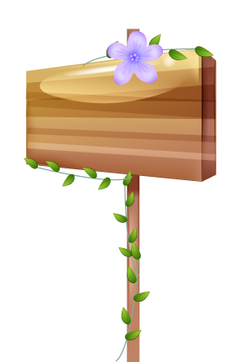



TRƯỜNG TIỂU HỌC QUỐC TUẤN
CHÀO MỪNG CÁC EM ĐẾN VỚI TIẾT
TIẾNG VIỆT
LỚP 1
Giáo viên: Phạm Thị Hồng Thắm

Slide 2
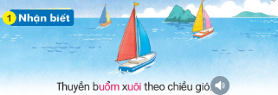

Slide 3
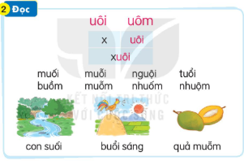

Slide 4
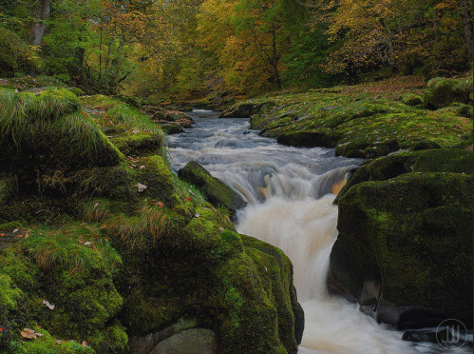
con suối

Slide 5
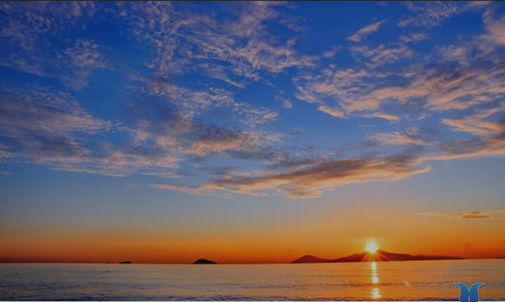
buổi sáng

Slide 6
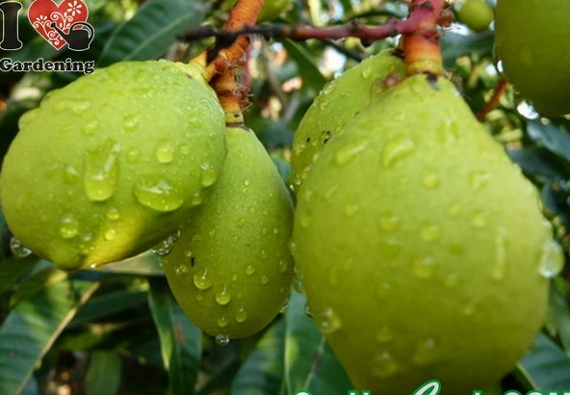
quả muỗm

Slide 7


Slide 8
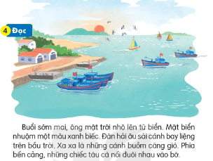

Slide 9


Slide 10


